Slide 1

언제 어디서나,
비대면 상담 서비스
SellerB
발표자 : 이기덕

Slide 2

목차
5
01
02
03
04
05
프로젝트 개요
팀원 소개
기술/기능 소개
시연
QnA
Notes:
목차입니다.
프로젝트 개요부터 QnA 순으로 진행하겠습니다.

Slide 3
5
01
프로젝트 개요

Slide 4



5
프로젝트 개요 팀원소개 기술/기능소개 시연 QnA
기업
지점의 경계를 허물다.
고객
상담의 부담을 줄이다.
Notes:
셀러비는 기업과 고객을 위한 프로젝트 입니다.
(클릭) 지점의 경계를 허물고, (클릭) 상담의 부담을 줄일 수 있는 셀러비 프로젝트.
영상을 먼저 시청하겠습니다.

Slide 5
5
프로젝트 개요 팀원소개 기술/기능소개 시연 QnA
영상 시청
Notes:
셀러비는 기업과 고객을 위한 프로젝트 입니다.

Slide 6






5
프로젝트 개요 팀원소개 기술/기능소개 시연 QnA
Notes:
(클릭)전자제품을 판매하는 기업은 오프라인 매장을 운영합니다. (클릭)
고객이 많이 몰리는 매장에서는 인력 부족 현상을, (클릭)그렇지 않은 매장에서는 인력을 낭비하는 상황을 겪게 됩니다. (클릭)

Slide 7



5
프로젝트 개요 팀원소개 기술/기능소개 시연 QnA
Notes:
(클릭)전자제품에 대한 사전지식이 부족한 경우 전자제품을 구매하기 위해서는 전문가와의 상담이 필요합니다. (클릭)이때 매장에 상주하는 직원이 모두 상담중인 경우, 고객은 상담을 위해 기다려야합니다. (클릭)
때로는 상담원과의 대면 상담이 부담스러운 고객이 있을 수도 있습니다.
이런 문제 상황을 개선하기 위해 셀러비가 고안되었습니다.

Slide 8



5
5
프로젝트 개요 팀원소개 기술/기능소개 시연 QnA
Web
Mobile
Notes:
(클릭)샐러비는 Web과 모바일 간의 화상채팅을 차별점으로 갖습니다. (클릭)
고객은 큐알 스캔을 통해 웹 환경에 있는 상담원에게 상담을 요청할 수 있습니다.
지금부터 셀러비를 발표하겠습니다.

Slide 9
5
02
팀원 소개

Slide 10

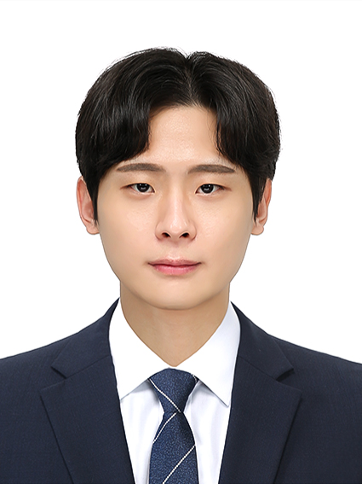

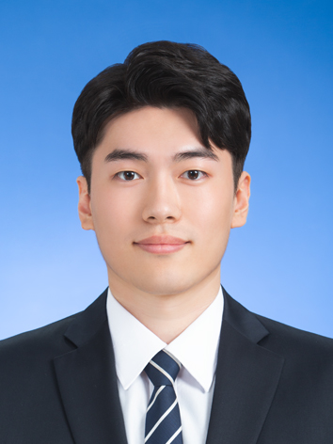
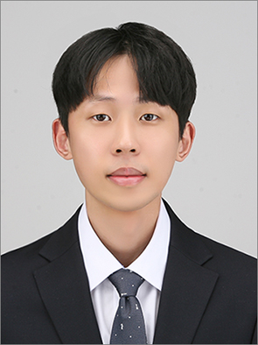
5
프로젝트 개요 팀원소개 기술/기능소개 시연 QnA
신혜연
임채현
배혜연
이주형
이기덕
[FE] / 팀장
[FE]
[BE]
[BE]
[AOS]
Design/UI
API 연결
Web RTC
API 연결
REST API
JWT
서버관리 및 배포
UCC 제작
REST API
Web RTC
서버관리 및 배포
앱 개발
Web RTC
인프라 구축

Slide 11
5
03
기술/기능 소개

Slide 12














5
프로젝트 개요 팀원소개 기술/기능소개 시연 QnA
Notes:
아키텍처

Slide 13









5
프로젝트 개요 팀원소개 기술/기능소개 시연 QnA
SellerB
Container run
JPA
Source code
build
push
Webhook
Build trigger
Notes:
아키텍처

Slide 14




5
프로젝트 개요 팀원소개 기술/기능소개 시연 QnA
Web
Mobile
관리자
고객
상담사
제품
Notes:
저희 프로젝트는 웹과 앱으로 구성되어있습니다.
웹의 사용자는 관리자, 상담사가 있고 관리자가 상위에 존재하여 상담사와 제품을 관리합니다.
앱의 사용자는 고객입니다. 고객은 앱을 통해 QR을 스캔하고 상담에 참여할 수 있습니다.

Slide 15
5
프로젝트 개요 팀원소개 기술/기능소개 시연 QnA
사용자별 역할 및 권한
관리자(Manager) | 상담사(Consultant) | 고객(Customer)
상담사 등록 제품 등록 상담사 관리 (상담사별 후기/출결〮상담 이력 확인) 전체 회의 생성 공지사항 등록〮관리(수정/삭제 가능) | 고객과의 1:1 상담 진행 공지사항 확인(수정/삭제 불가) | 상담 신청 상담 후기 작성 제품 구매
Notes:
사용자별 역할 및 권한입니다.
이제 화면과 함께 주요 기능을 설명하겠습니다.

Slide 16
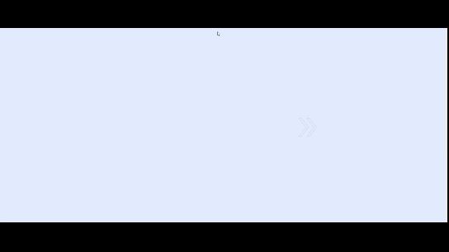

5
프로젝트 개요 팀원소개 기술/기능소개 시연 QnA
SellerB 접속 화면
Sass(Scss)
Syntactically Awesome Style Sheets
Notes:
처음 접속하는 화면에서 볼 수 있듯이 전자제품이 테마인 서비스이지만 사이트의 전체적인 분위기가 너무 딱딱하지 않도록 디자인하고 구현하였습니다.
처음 접속화면에서는 Scss 를 사용해보았습니다. Scss는 전처리 과정을 통해 CSS로 컴파일 되는 스크립트 언어로, CSS를 편리하게 사용할 수 있도록 추가기능이 있고, 가독성을 높여유지보수를 쉽게 해주는 장점이 있습니다. 메인 화면인만큼 Scss를 활용해 지루하지 않도록 만들어보았습니다.

Slide 17
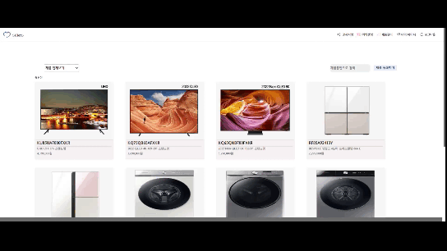
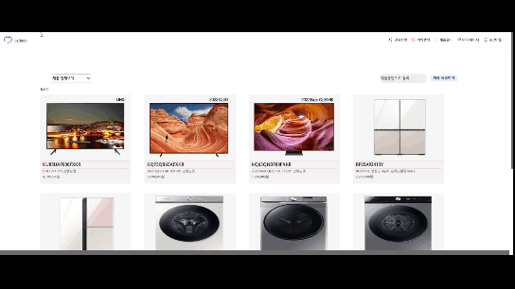
5
프로젝트 개요 팀원소개 기술/기능소개 시연 QnA
관리자 친화적 UI 적용
Notes:
가장 위에서 정보를 봐야하는 건 관리자이기 때문에, 관리자 입장에서 어떻게 UI를 구성해야할지 고민했습니다. 관리자가 제품관리를 편하게 하기 위해서 제품그룹군에 따른 분류 기능, 조금 더 동적인 모습으로 화면을 구성했습니다.

Slide 18

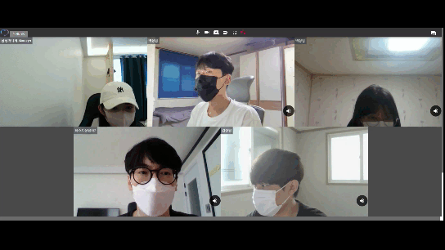
5
프로젝트 개요 팀원소개 기술/기능소개 시연 QnA
관리자-상담사 전체 회의
OpenVidu
Openvidu Rest api
Notes:
webRTC를 사용하여 구현한 전체회의 기능입니다.
백엔드에서 Openvidu Rest api를 통해 전체 회의 세션 생성하였으며, 프론트엔드에서 openvidu 컴포넌트를 사용하여 구현하였습니다.

Slide 19
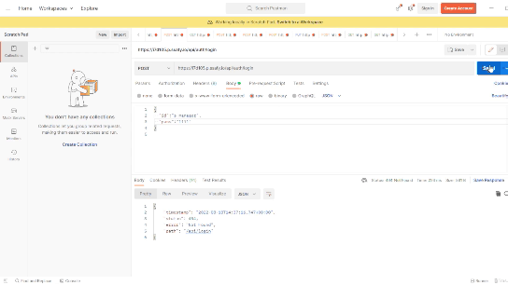
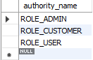
5
프로젝트 개요 팀원소개 기술/기능소개 시연 QnA
접근 권한 부여를 위한 권위
Spring Security + jwt 사용
Notes:
spring security를 통해 로그인한 유저의 종류에 따라 권한을 부여하여 권한에 따라 접근할 수 있는 범위를 지정하여 관리하였습니다.
jwt를 사용하여 유효성 검사와 사용자 인증을 하였습니다. 보안과 네트워크 부하를 고려하여 jwt에는 최소한의 정보만 넣었습니다.
로그인에 성공하면 accessToken과 refreshToken을 반환합니다.

Slide 20
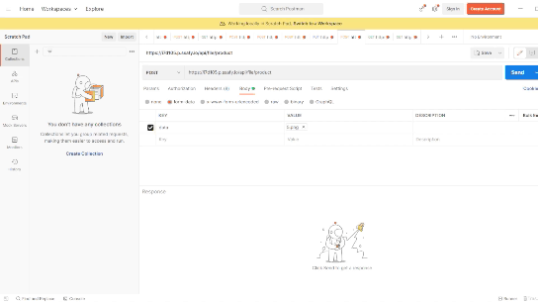
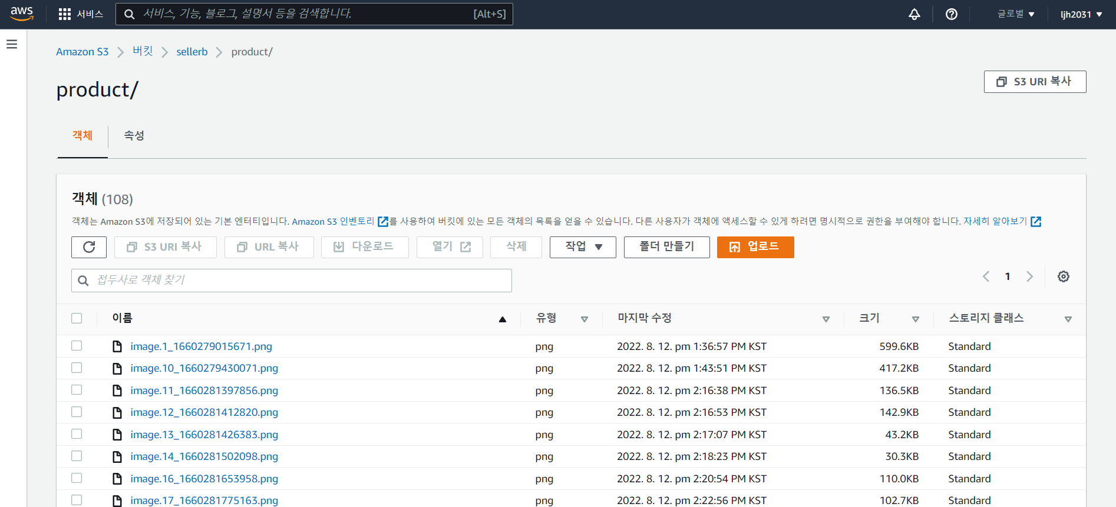
5
프로젝트 개요 팀원소개 기술/기능소개 시연 QnA
Amazon S3 사용
Notes:
제품 이미지 등록, 상담사 프로필 등록 등의 이미지 저장 및 관리는 아마존 s3를 사용하였습니다.
이미지 파일을 s3로 업로드하여 객체 url을 반환 받아 DB에 저장하였습니다.

Slide 21

5
프로젝트 개요 팀원소개 기술/기능소개 시연 QnA
FCM
상담요청
세션생성
Openvidu Rest api
Notes:
Openvidu Rest api를 통해 상담 요청이 오면 세션을 만들고 firebase fcm을 이용하여 고객에게 상담 시작 알림을 보냅니다.

Slide 22
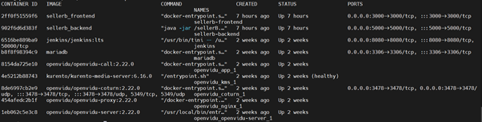
5
프로젝트 개요 팀원소개 기술/기능소개 시연 QnA
도커 컨테이너
Sellerb_frontend
Sellerb_backend
Jenkins
Mariadb
Kurento media server
Openvidu proxy
Openvidu coturn
Openvidu-server
Notes:
kurento media server, openvidu proxy, openvidu coturn, openvidu-server를 도커 컨테이너로 올려서 사용하였습니다.

Slide 23
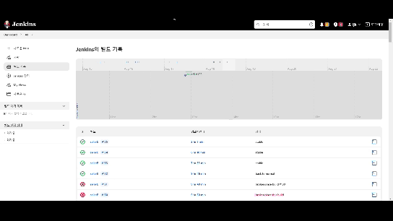
5
프로젝트 개요 팀원소개 기술/기능소개 시연 QnA
CI/CD
Notes:
젠킨스를 사용하여 자동배포를 하였습니다. Git lab의 web hook 기능도 사용하였습니다.

Slide 24
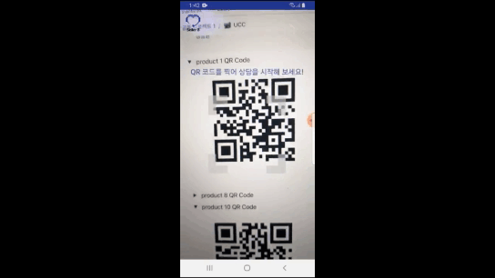
5
프로젝트 개요 팀원소개 기술/기능소개 시연 QnA
모바일 QR 스캔/상담 연결
Notes:
open vidu에서 제공하는 레퍼런스를 기반으로 필요한 기능을 구현하였습니다. web rtc 기반 상담 기능을 구현하는데 필요한 웹소켓, https 통신, open vidu 관련 클래스들을 모듈화 하여 의존성을 제거하였습니다.

Slide 25



5
프로젝트 개요 팀원소개 기술/기능소개 시연 QnA
Android
AAC(Android Architecture Component)기반의
MVVM 패턴을 적용
비동기 프로그래밍을 위해
coroutine & flow 사용
dagger2를 사용하여 di 적용
Notes:
프로젝트에 AAC(Android Architecture Component)기반의 MVVM 패턴을 적용
비동기 프로그래밍을 위해 coroutine & flow 사용
dagger2를 사용하여 di 적용

Slide 26
5
04
시연

Slide 27
5
05
QnA

Slide 28
감사합니다.

